Slide 1
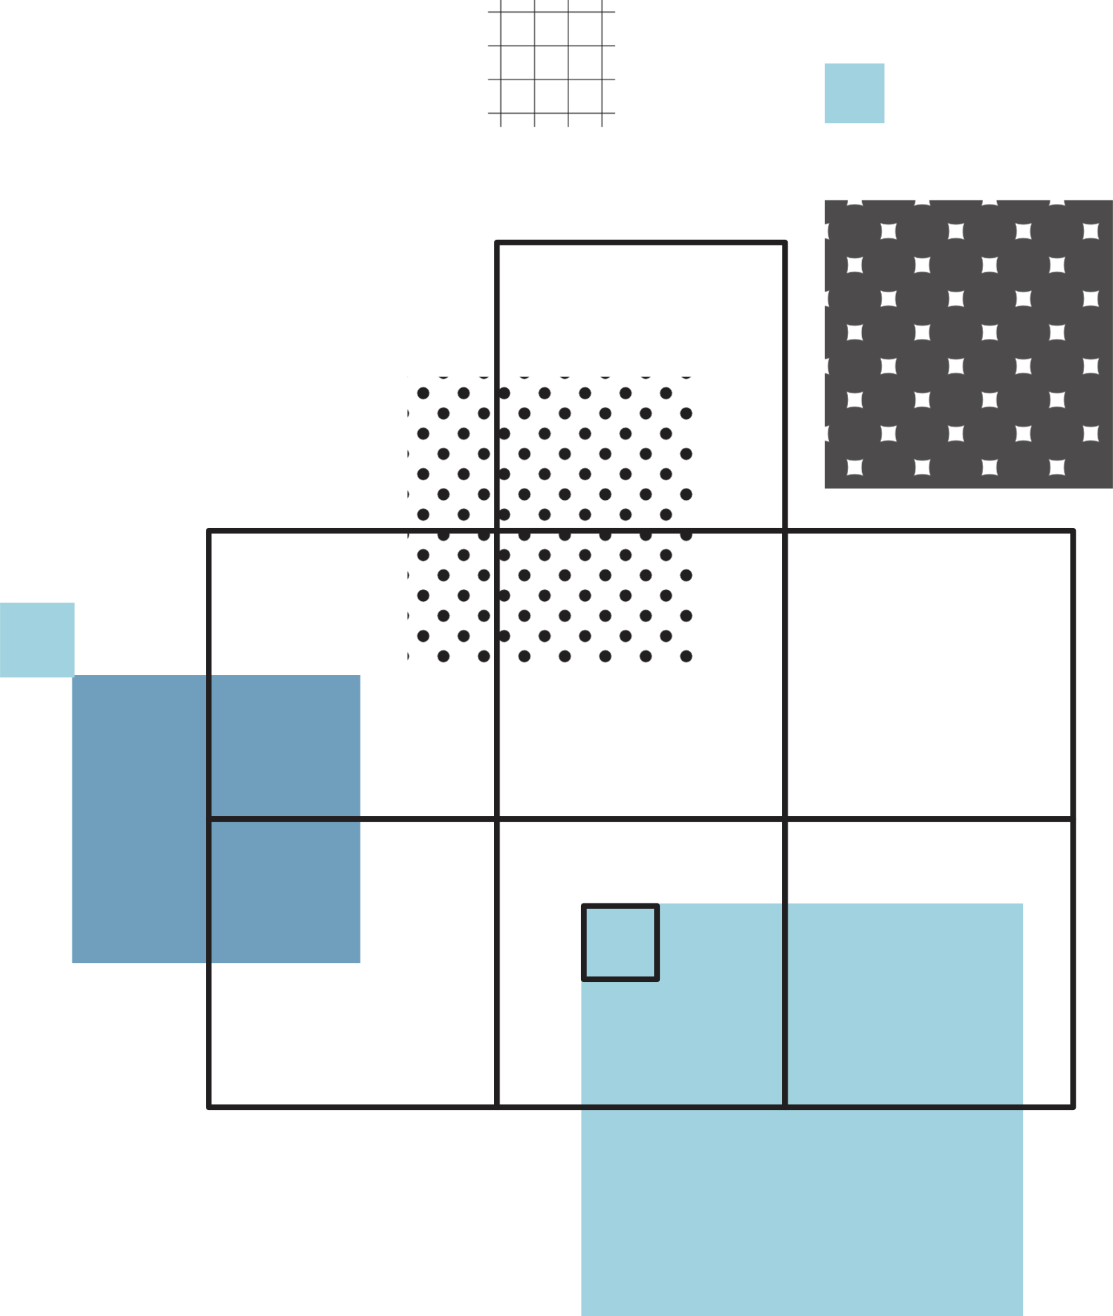
激活函数
主讲人：孟 飞 王子宁

Slide 2

https://www.ypppt.com/
1
2
定 义
用 途
3
4
发展历程
总 结
目
录

Slide 3


01
“
定 义
“

Slide 4
定义
激活函数（Activation functions）
1）将非线性特性引入到神经网络中，每个神经元节点接受上一层神经元的输出值作为本神经元的输入值，并将输入值加权求和后传递给下一层。
2）在多层神经网络中，上层节点的输出和下层节点的输入之间具有一个函数关系，这个函数称为激活函数（又称激励函数）。
意义：对于人工神经网络模型去学习、理解非常复杂和非线性的函数来说具有十分重要的作用。

Slide 5
02
“
用 途
“

Slide 6
用途
没有激活函数，无论神经网络有多少层，输出都是输入的线性组合。激活函数给神经元引入了非线性因素，使得神经网络可以逼近任何非线性函数，这样神经网络就可以应用到众多的非线性模型中。
正因为上面的原因，为神经网络引入非线性函数的激活函数，才可以充分发挥层叠加所带来的优势，以逼近任意函数。
Notes:
https://www.ypppt.com/

Slide 7
03
“
发 展 历 程
“

Slide 8

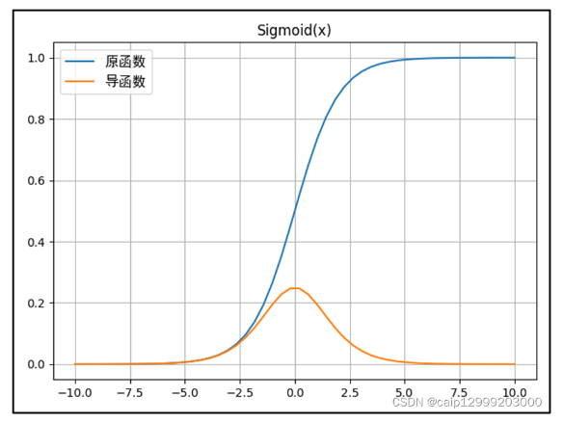
发展历程
一、Sigmoid（20世纪80年代）

Slide 9
发展历程
一、Sigmoid（最早）
优点：
1、其值域为(0,1)，非常适合作为模型的输出函数用于输出一个(0,1)范围内的概率值，可用于将预测概率作为输出的模型，比如用于表示二分类的类别或者用于表示置信度。
2、Sigmoid 函数的输出范围是 0 到 1。由于输出值限定在0到1，因此它对每个神经元的输出进行了归一化。
3、该函数是连续可导的（即可微），可以提供非常平滑的梯度值，防止模型训练过程中出现突变的梯度（即避免「跳跃」的输出值）。
不足：
1、从其导数的函数图像上可以看到，其导数的最大值只有0.25，而且当x在[-5,5]的范围外时其导数值就已经几乎接近于0了。这种情况会导致训练过程中神经元处于一种饱和状态，反向传播时其权重几乎得不到更新，从而使得模型变得难以训练，这种现象被称为梯度消失问题。
2、其输出不是以0为中心而是都大于0的（这会降低权重更新的效率），这样下一层的神经元会得到上一层输出的全正信号作为输入，所以Sigmoid激活函数不适合放在神经网络的前面层而一般是放在最后的输出层中使用。
3、需要进行指数的运算（计算机运行得较慢），计算量大及计算复杂度高，训练耗时；指数的越大其倒数就越小，容易产生梯度消失。

Slide 10

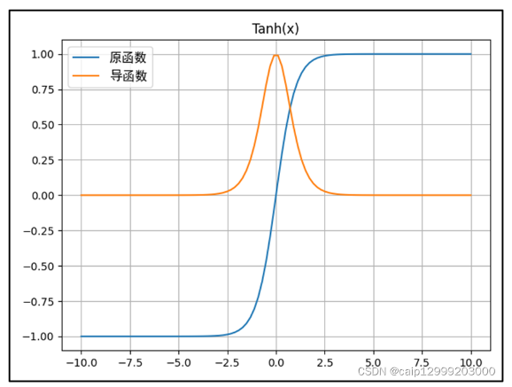
发展历程
二、Tanh（20世纪80年代和90年代）

Slide 11
发展历程
二、Tanh（20世纪80年代和90年代）
优点：
1、在分类任务中，双曲正切函数（Tanh）逐渐取代 Sigmoid 函数作为标准的激活函数，其具有很多神经网络所钟爱的特征。它是完全可微分的，反对称，对称中心在原点。
2、输出是S型曲线，具备打破网络层与网络层之间的线性关系，可以把网络层输出非线形地映射到 (−1,1) 区间里。负输入将被强映射为负，而零输入被映射为接近零；tanh 的输出间隔为1且值域是以0为中心的[-1,1]（可以解决Sigmoid激活函数输出不以0为中心的问题。）
3、在一般的二元分类问题中，tanh 函数用于隐藏层，而 sigmoid 函数用于输出层，但这并不是固定的，需要根据特定问题进行调整。
不足：
1、当输入较大或较小时，输出几乎是平滑的并且梯度较小，这不利于权重更新。
2、Tanh函数也需要进行指数的运算，所以其也会存在计算复杂度高且计算量大的问题。
3、当神经网络的层数增多的时候，由于在进行反向传播的时候，链式求导，多项相乘，函数进入饱和区（导数接近于零的地方）就会逐层传递，这种现象被称为梯度消失。

Slide 12

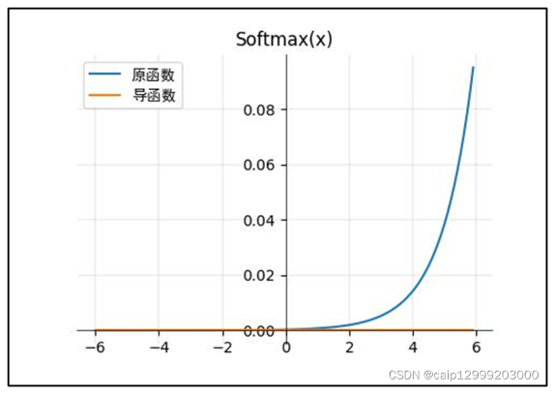
发展历程
三、Softmax（1986）

Slide 13
发展历程
三、Softmax（1986）
优点：
1、在零点不可微，负输入的梯度为零，这意味着对于该区域的激活，权重不会在反向传播期间更新，因此会产生永不激活的死亡神经元。
2、将预测结果转化为非负数、预测结果概率之和等于1。
3、经过使用指数形式的Softmax函数能够将差距大的数值距离拉的更大。在深度学习中通常使用反向传播求解梯度进而使用梯度下降进行参数更新的过程，而指数函数在求导的时候比较方便.
不足：
使用指数函数，当输出值非常大的话，计算得到的数值也会变的非常大，数值可能会溢出。

Slide 14
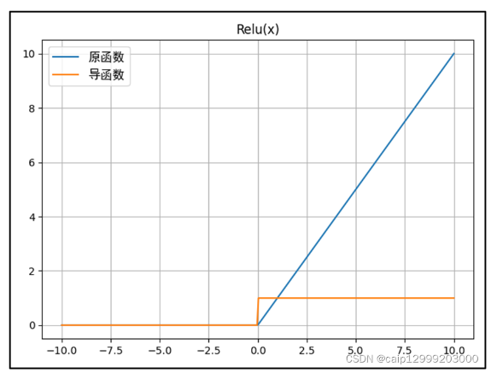
发展历程
四、ReLU（2000年）

Slide 15
发展历程
四、ReLU（2000年）
优点：
1、ReLU 函数在正输入时是线性的，收敛速度快，计算速度快，同时符合恒等性的特点。当输入为正时，由于导数是1，能够完整传递梯度，不存在梯度消失的问题（梯度饱和问题）。
2、计算速度快。ReLU 函数中只存在线性关系且无论是函数还是其导数都不包含复杂的数学运算，因此它的计算速度比 sigmoid 和 tanh 更快。
3、当输入大于0时，梯度为1，能够有效避免链式求导法则梯度相乘引起的梯度消失和梯度爆炸；计算成本低。不足：
1、ReLU的输入值为负的时候，输出始终为0，其一阶导数也始终为0，这样会导致神经元不能更新参数，也就是神经元不学习了，这种现象叫做“Dead Neuron”。为了解决ReLU函数这个缺点，在ReLU函数的负半区间引入一个泄露（Leaky）值，所以称为Leaky ReLU函数。
2、与Sigmoid一样，其输出不是以0为中心的（ReLU的输出为0或正数）。
3、ReLU在小于0的时候梯度为零，导致了某些神经元永远被抑制，最终造成特征的学习不充分（这是典型的 Dead ReLU 问题），所以需要改进随机初始化，避免将过多的负数特征送入ReLU。

Slide 16
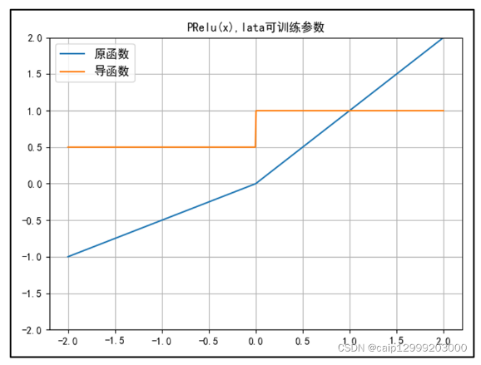

发展历程
改进1：PReLU（2015年）
来源：Delving Deep into Rectifiers: Surpassing Human-Level Performance on ImageNet Classification

Slide 17
发展历程
改进1：PReLU（2015年）
PReLU函数(ReLU的改进)：
1、在负值域，PReLU的斜率较小，这也可以避免Dead ReLU问题。与ELU相比，PReLU在负值域是线性运算。尽管斜率很小，但不会趋于0。
2、公式与Leaky ReLu相似，但并不完全一样。𝛼可以是常数，或自适应调整的参数。也就是说，如果让a自适应，那么PReLu会在反向传播时更新参数a。
3、参数α通常为0到1之间的数字，并且通常相对较小。
（1）如果𝛼 = 0，则f(x)变为ReLU。
（2）如果𝛼 > 0，则f(x)变为leaky ReLU。
（3）如果𝛼是可学习的参数，则f(x)变为PReLU。

Slide 18
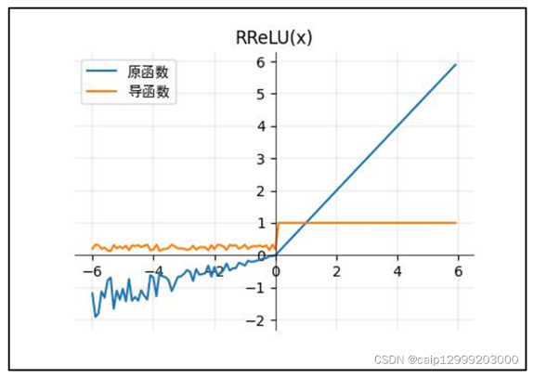

发展历程
改进2：RReLU（2015年）
来源：Empirical Evaluation of Rectified Activations in Convolution Network

Slide 19
发展历程
改进2：RReLU（2015年）
RReLU函数(ReLU的改进)：
1、RReLU和PReLU的表达式一样，但α参数不一样，这里的α是个随机震荡的数，范围（pytorch）：1/8~1/3。(对应图的参数为lower =1/8，upper =1/3)
2、RReLU（随机校正线性单元）。在RReLU中，负部分的斜率在训练中被随机化到给定的范围内，然后再测试中被固定。在最近的Kaggle国家数据科学碗(NDSB)比赛中，由于RReLU的随机性，它可以降低过拟合。因此RReLU是有利的，而在大数据的情况下，未来还需要做更多的研究。

Slide 20
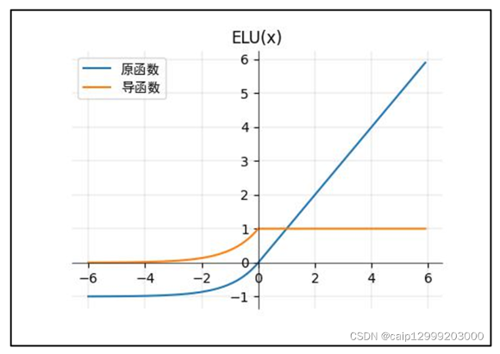

发展历程
改进3：ELU（2016年）
来源：FAST AND ACCURATE DEEP NETWORK LEARNING BY EXPONENTIAL LINEAR UNITS（ELUS)

Slide 21
发展历程
改进3：ELU（2016年）
ELU函数(ReLU的改进)：(上图的α值为1.0)
1、ELU在负值时是一个指数函数(使激活的平均值接近零)，具有软饱和特性，对噪声更鲁棒，抗干扰能力强；在较小的输入下会饱和至负值，从而减少前向传播的变异和信息。
2、均值向零加速学习。通过减少偏置偏移的影响，使正常梯度接近于单位自然梯度，可以使学习更快。
3、输出有负值，使得其输出的平均值为0；右侧的正值特性，可以像relu一样缓解梯度消失的问题。
不足：
1、ELU也是为了解决 Dead ReLu 而提出的改进型。计算上稍微比 Leaky ReLu 复杂一点，但从精度看似乎并未提高多少。
2、尽管理论上比 ReLU 要好，但目前在实践中没有充分的证据表明 ELU 总是比 ReLU 好。

Slide 22
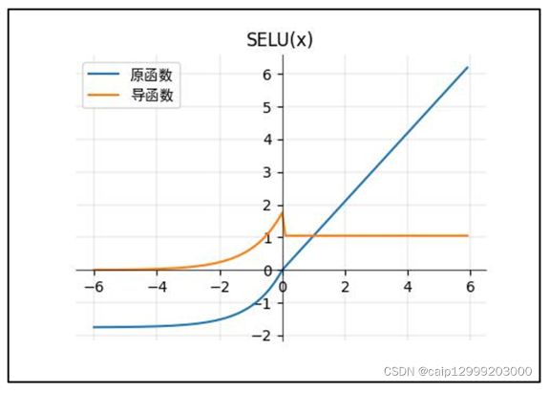

发展历程
改进4：SELU（2017年）
来源：Self-Normalizing Neural Networks

Slide 23
发展历程
改进4：SELU（2017年）
SELU函数(ReLU的改进)：(上图的α=1.67，𝝀=1.05 )
1、当其中参数α=1.67 ， λ=1.05时，在网络权重服从正态分布的条件下，各层输出的分布会向标准正态分布靠拢。这种[自我标准化]的特性可以避免梯度消失和爆炸。
2、SELU激活函数是在自归一化网络中定义的，通过调整均值和方差来实现内部的归一化，这种内部归一化比外部归一化更快，这使得网络收敛得更快。
3、SELU是给ELU乘上一个系数，该系数大于1。在这篇paper Self-Normalizing Neural Networks中，作者提到，SELU可以使得输入在经过一定层数之后变为固定的分布。以前的ReLU、P-ReLU、ELU等激活函数都是在负半轴坡度平缓，这样在激活的方差过大时可以让梯度减小，防止了梯度爆炸，但是在正半轴其梯度简答的设置为了1。而SELU的正半轴大于1，在方差过小的时候可以让它增大，但是同时防止了梯度消失。这样激活函数就有了一个不动点，网络深了之后每一层的输出都是均值为0，方差为1。

Slide 24
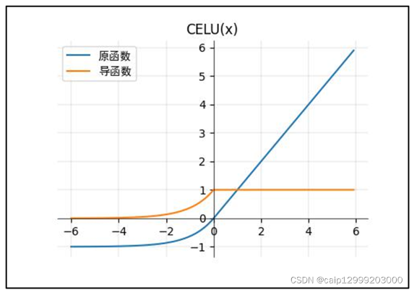

发展历程
改进5：CELU（2017年）
来源：Continuously Differentiable Exponential Linear Units

Slide 25
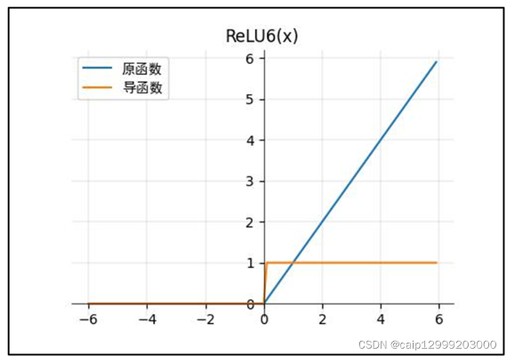

发展历程
改进6：ReLU6（2017年）
来源：MobileNets: Efficient Convolutional Neural Networks for Mobile Vision Applications

Slide 26
发展历程
改进6：ReLU6（2017年）
ReLU6函数(ReLU的改进)：
1、为了在移动设备float16/int8的低精度的时候也能有很好的数值分辨率。如果对ReLU的激活范围不加限制，输入范围为0到正无穷，如果激活值非常大，分布在一个很大的范围内，则低精度的float16/int8无法很好地精确描述如此大范围的数值，带来精度损失。

Slide 27

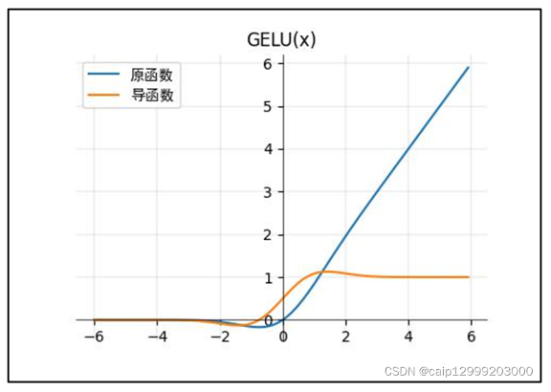
发展历程
改进7：GELU（2020年）
来源：Gaussian Error Linear Units (GELUs)

Slide 28
发展历程
改进7：GELU（2020年）
GELU函数(ReLU的改进)：
1、当方差为无穷大，均值为0的时候，GeLU就等价于ReLU了。GELU可以当作为RELU的一种平滑策略。GELU是非线性输出，具有一定的连续性。GELU有一个概率解释，因为它是一个随机正则化器的期望。
2、研究学者尝试使用一个依赖于输入本身的概率统计量为激活函数提供随机正则性，同时保持输入信息，得到了一个更好的激活函数，即高斯误差线性单元，形式如下：
GELU(x) = x ∗ P(X≤x) = x ∗ ϕ(x)
由于上面这个函数是无法直接计算的，研究者在研究过程中发现GELU函数可以被近似地表示为：
GELU(x)=0.5∗x∗(1+tanh(√(2/π )∗(x+0.044715x^3) )
3、GELU的实用技巧。首先，建议在使用GELU训练时使用具有动量的优化器，这是深度神经网络的标准。其次，使用对高斯分布的累积分布函数的密切近似是很重要的。

Slide 29
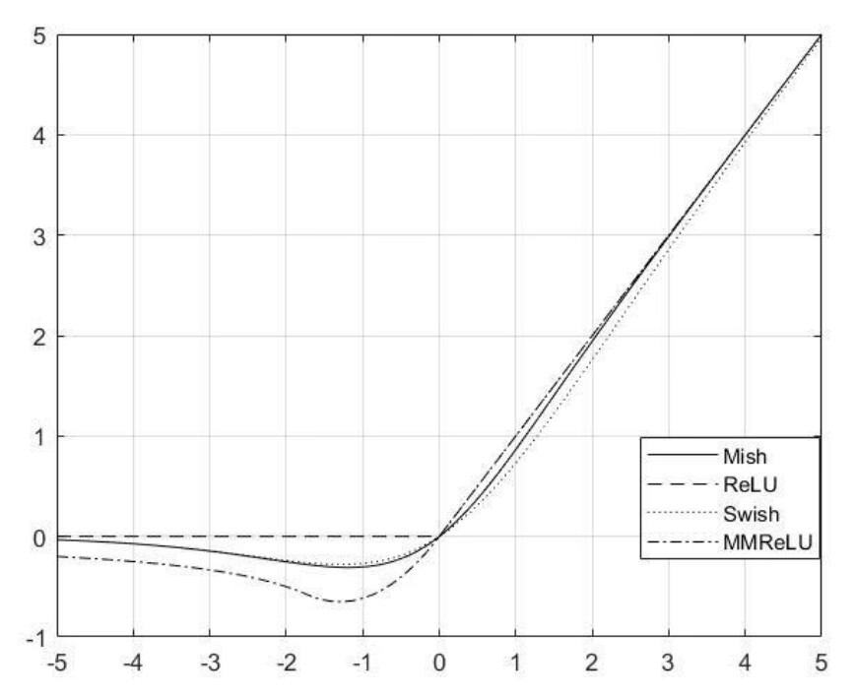
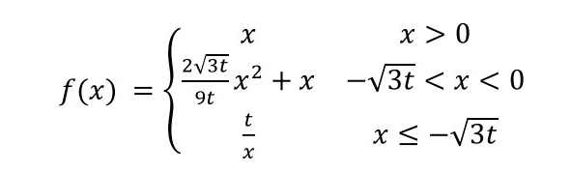
发展历程
改进8：MMReLU（2021年）
来源：MMReLU: A Simple and Smooth Activation Function with High Convergence Speed

Slide 30
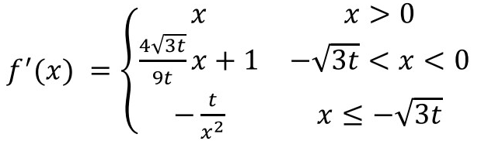
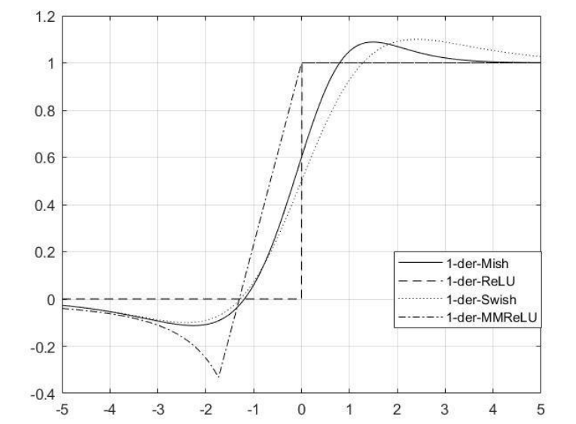
发展历程
改进8：MMReLU（2021年）
MMReLU函数(ReLU的改进)：
1、具有非单调、平滑、保留少量负权值等特点，并具有类似ReLU的激活函数的优点。与ReLU不同，它在整个空间中是连续的。它的导数比Mish导数更容易计算。
2、正向部分是绝对线性的，梯度略大于Mish等平滑激活函数，函数中t的超参数可根据不同情况确定，且计算简单。
3、在几个经典数据集上的实验结果表明，MMReLU算法在收敛速度和精度上都优于同类算法，此外，MMReLU可以在不改变网络结构的情况下提高神经网络的性能，尤其是收敛速度。

Slide 31

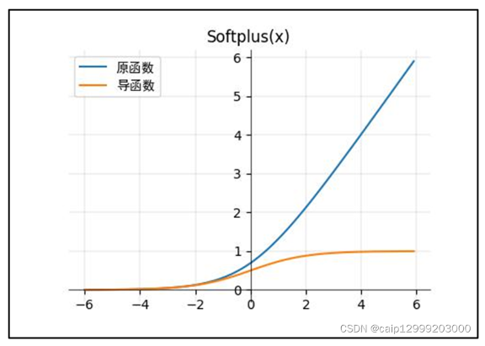
发展历程
五、Softplus（2001年）

Slide 32
发展历程
五、Softplus（2001年）
优点：
1、Softplus函数可以看作是ReLU函数的平滑，加了1是为了保证非负性。
2、它是一种和 ReLu 函数功能作用极象的函数，并且在很多新的模型里，作为 ReLu 的替代。相对于ReLu 或 LeakyReLu 来说，Softplus 有个非常突出的优点，就是它在0点处是可导的。不过相对于 ReLu 的粗暴简单，这个函数的运算耗费时间相对较多。

Slide 33
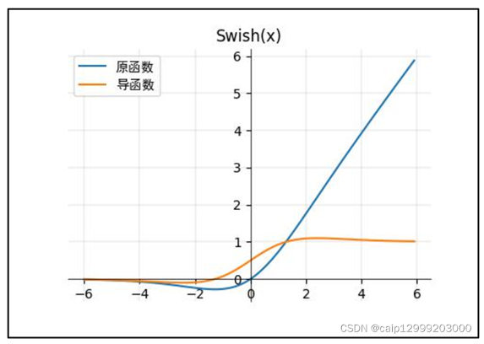


发展历程
六、Swish（2017年）
来源：Searching for activation Functions

Slide 34
发展历程
六、Swish（2017年）
优点：(上图的β=1.0)
1、和Relu一样，没有上边界，因此不会出现梯度饱和的现象（避免过拟合）。
2、有下边界，可以产生更强的正则化效果（x左半轴慢慢趋近于0）。
3、x<0时是非单调函数。
4、平滑（处处可导，更容易训练）。

Slide 35
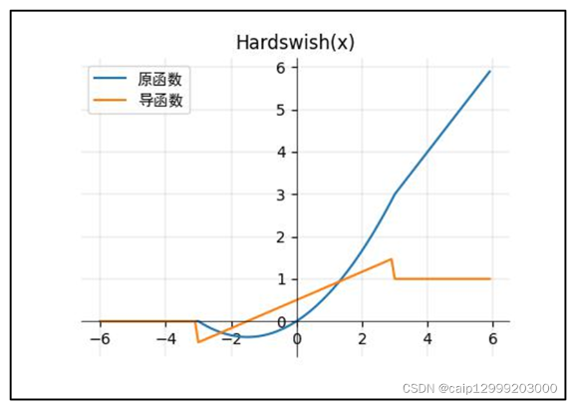
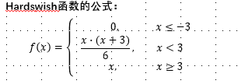
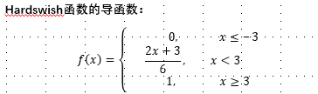
发展历程
改进1：Hardswish（2019年）
来源：Searching for MobileNetV3

Slide 36
发展历程
改进1：Hardswish（2019年）
Hardswish函数(Swish的改进)：
1、激活函数h-swish是MobileNet V3相较于V2的一个创新，是在谷歌大脑2017年的论文Searching for Activation Functions中swish函数的基础上改进而来，用于替换V2中的部分ReLU6。
2、作者选择了ReLU6作为这个近似函数，有两个原因：在几乎所有的软件和硬件框架上都可以使用ReLU6的优化实现；ReLU6能在特定模式下消除由于近似sigmoid的不同实现而带来的潜在的数值精度损失。
3、作者认为，随着网络的深入，应用非线性激活函数的成本会降低，能够更好的减少参数。

Slide 37

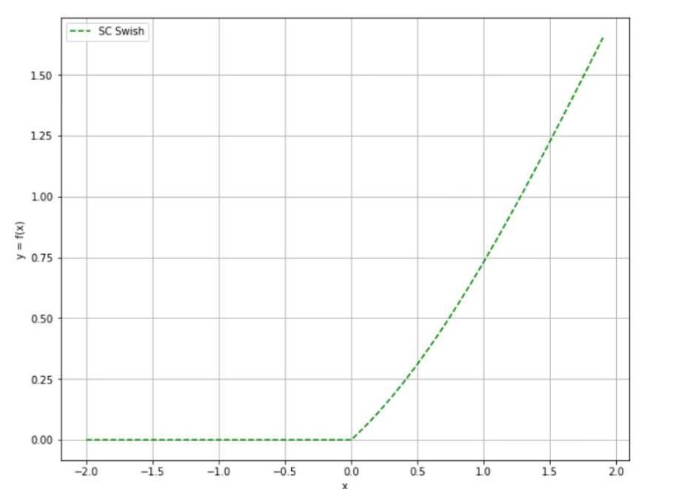
发展历程
改进2：SC Swish（2021年）
来源：Soft-Clipping Swish: A Novel Activation Function for Deep Learning

Slide 38
发展历程
改进2：SC Swish（2021年）
SC Swish函数(Swish的改进)：
1、SC Swish是一个连续函数，非单调，上无界下有界。在负区域上它与ReLU重叠，而在正区域上它与Swish函数重叠。负范围的输入始终等于0。
2、受Soft-Clipping激活函数的启发，更注重于Swish函数去除负的一侧。

Slide 39

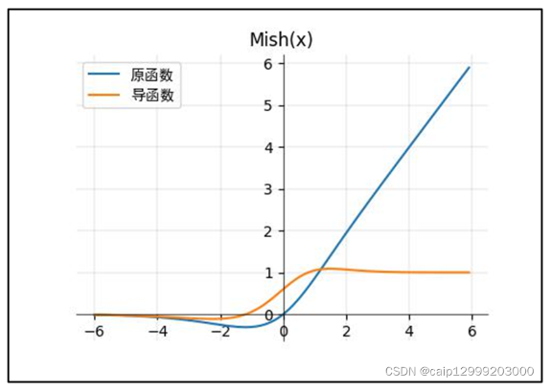
发展历程
七、Mish（2020年）
来源：Mish: A Self Regularized Non-Monotonic Activation Function

Slide 40
发展历程
七、Mish（2020年）
优点：
1、Mish激活函数无边界(即正值可以达到任何高度)避免了由于封顶而导致的饱和。理论上对负值的轻微允许允许更好的梯度流，而不是像ReLU中那样的硬零边界。最后，可能也是最重要的，目前的想法是，平滑的激活函数允许更好的信息深入神经网络，从而得到更好的准确性和泛化。
2、Mish函数具有以下几个特点:
1）无上界有下界（没有上限），这样可以保证没有饱和区域，因此在训练过程中不会有梯度消失的问题，这个和relu后面的激活函数一样。有下限的话能够保证具有一定的regularization effect，这对于神经网络训练来说是一个很好的特性。
2）非单调性函数，输入较小负数的时候往往梯度回传也会很小，这样会导致收敛较慢，但是如果输入较大负数的时候不缩小的话，又容易梯度爆炸。这种性质有助于小的负值，从而稳定网络梯度流。
3）无穷阶连续性和光滑性，Mish函数是光滑函数，具有较好的泛化能力和结果的有效优化能力，可以提高结果的质量。

Slide 41
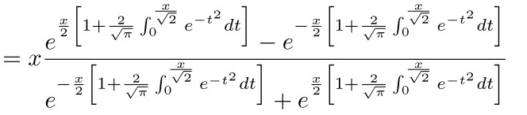

发展历程
八、Phish（2022年）
来源：Free-form Image Inpainting with Gated Convolution

Slide 42
发展历程
八、Phish（2022年）
优点：
Phish是非单调的，不像其他激活函数的斜率是完全正的。从[0，∞]开始的区间上，它是完全正的，并且通过原点(0,0)。Phish使用连续性、可微性和非单调性的概念来估计反向传播中的更新。
Phish是一种新型的非单调激活函数。它在MNIST和CIFAR-10图像分类方面的性能高于Sigmoid和TanH，在损失最小化方面与Swish不相上下。其导数从原点（0，0）向右总是正的。与ReLU不同，Phish是完全可微的。

Slide 43
04
“
总 结
“

Slide 44
总结
随着计算机计算水平以及深度学习理论的不断发展，激活函数的角色还会发生变化。未来可能从以下几个方向突破：
1）从计算机的计算能力限制中解放出来，应用更复杂、特征映射更精细的激活函数；
2）深度学习理论的重大突破及神经科学的解密可能会带来激活函数发展的新思路；
3）在 ReLU 激活函数的模板下，对激活函数进行负半轴改造；
4）稀疏性连接理念在激活函数中的应用启发；
5）针对特定任务应用而设计激活函数（精度与时间复杂度的权衡）。
激活函数作为卷积神经网络的一个必不可少的组成部分，不论是在 ReLU 的基础上进行改进，还是构造全新激活函数；不论是通用型激活函数，还是单适用性激活函数，其最终的目的是为了增强或更快速地对数据特征进行非线性映射，最终实现模型的高泛化能力或低时间复杂度。

Slide 45
THANK YOU

